Slide 1

UML概述
G25团队

Slide 2
导 语
本章是关于UML的总体概述，对UML的元素作简单说明。学习本章将了解UML的发展历程和特点，理解UML含义、9种图及其中关系。
1.1 什么是UML 1.2 UML的发展历程
1.3 UML的特点 1.4 UML的结构
1.5 UML的视图 1.6 UML的图
1.7 UML2.0新特性 1.8 系统开发阶段

Slide 3
1.1 什么是UML

Slide 4
Community Center Features
社区中⼼功能
什么是 UML?
UML(Unified Modeling Language,统一建模语言)，是一种能够描述问题、描述解决方案、起到沟通作用的语言。通俗地说,它是一种用文本、图形和符号的集合来描述现实生活中各类事物、活动及其之间关系的语言。
灵活的设计
演⽰⽂稿是⼀种可以⽤作演⽰、讲座、演 讲、报告等的交流⼯具。
UML 的作用？
它可以贯穿软件开发周期中的每一个阶段，它最适于数据建模、业务建模、对象建模和组件建模。
UML作为一种模型语言,它使开发人员专注于建立产品的模型和结构,而不是选用什么程序语言和算法实现。
当模型建立之后,模型可以被 UML 工具转化成指定的程序语言代码。

Slide 5
1.2 UML的 发展历程

Slide 6
1.2
UML的
发展历程
UML起源于多种面向对象建模方法,由OMG开发,目前已经成为工业标准。
面向对象建模语言最早出现于20世纪70年代中期，其繁盛时期是1989年到1994年。
20世纪90年代中期,一些比较成熟的方法受到了学术界工业届的推崇，像：Booch1993,OMT-2和OOSE等。

Slide 7
1.2
UML的
发展历程
Booch1993
面向对象软件工程的概念最早是由Booch提出的,他是面向对象方法最早的倡导者之一。
OMT-2(面向对象的建模技术)
由Rumbaugh等人提出，采用面向对象的概念的同时引入各种独立于语言的表示符。
这种方法用对象模型,动态模型、功能模型和用例模型,共同完成对整个系统的建模,所定义的概念和符号可用于软件开发的分析,设计和实现的全过程。OMT-2特别适用于分析和描述以数据为中心的信息系统。
OOSE
Jacobson于1994年提出了OOSE方法,其最大特点是面向用例(Use-Case),并在用例的描述中引入了外部角色的概念。
OOSE比较适合支持商业工程和需求分析。

Slide 8
1.2
UML的
发展历程
综上所述,
面对众多的建模语言,用户没有能力区别不同语言之间的差别,很难找到一种比较适合其应用特点的语言
众多的建模语言实际上各有特色
不同的建模语言存在某些细微的差别,极大地妨碍用户之间的交流。
因此,需要统一建模语言。
Grady Booch 和 Jim Rumbaugh将Booch 1993和OMT-2统一起来
发布了两个新的版本﹐即UML0.9 和UML0.91,并将UM重新命名为UML
( Unified ModelingLanguage)
发布了第一个公开版本,称之为统一方法UMO.8(Unitied Method)。
UML的开发者倡议成立了UML成员协会,以完善、加强和促进UML的定义工作。
1994年 10 月
1995年10月
1996年6月和10月
1996年

Slide 9
1.2
UML的
发展历程
UML获得工业界、科技界和应用界的广泛支持,已有七百多个公司表示支持采用UML 作为建模语言。
UML被OMG采纳。此后进行不断的修订,并产生UML1.2,UML1.3和UML1.4版本。
UML1.4在语义上添加了动作语义的定义,使得UML规格说明在计算上更加完整。
UML已稳占面向对象技术市场的85%,成为可视化建模语言事实上的工业标准。
OMG采纳UML1.1作为基于面向对象技术的标准建模语言。UML代表了面向对象方法的软件开发技术的发展方向,具有巨大的市场前景、经济价值和国防价值。
UML2.0规范形成,定义了许多可视化语法,特别是元模型的定义﹐
至此,代表早期最好思想的、融合的 UML已经呈现在人们面前,至今最新的版本已是UML2.1。
1996年10月
1996年年底
1997年11月4 日
1997年11月17日
2000 年
2005年

Slide 10
1.3 UML的 特点

Slide 11
1.3 UML特点
UML吸取了面向对象领域中各种优秀的思想，其中也包括非OO方法的影响
UML在演变过程中还提出了一些新的概念。
UML统一了 Booch.OMT和OOSE等方法中的基本概念和符号。
特点三
特点二
特点一

Slide 12
1.4 UML的结构

Slide 13

1.4.1UML中的事物
类
类是对一组具有相同属性、方法、关系和语义的对象的描述。一个类实现一个或多个接口。
构件事物
接口
接口描述了一个类或构件的一个服务的操作集，接口仅仅是定义了一组操作的规范，它并没有给出这组操作的具体实现。
协作
协作定义了一个交互，它是由一组共同工作以提供某协作的角色和其他元素构成的群体，这些协作行为大于所有元素的各行为的总和。因此，协作有结构、行为和维度。一个给定的类可以参与几个协作。

Slide 14
1.4.1UML中的事物
用例
用例是对一组动作序列的描述，系统执行这些动作将产生一个对特定的参与者有价值且可观察的结果。
构件事物
构件
构件是系统中物理的、可替代的部件，它遵循且提供一组接口的实现。
节点
节点是在运行时存在的物理元素，它表示了一种可计算的资源，它通常至少有一记忆能力处理能力。一个构件集可以驻留在一个节点内，也可以从一个节点迁移到另一个节点。

Slide 15
1.4.1UML中的事物
交互
交互是这样一种的行为，他由在特定语境中共同完成一定特定任务的一组对象之间交换的消息组成。一个对象群体的行为或单个操作的行为可用一个交互来描述。
行为事物
状态机
状态机是这样一种行为，描述了一个对象或一个交互在生命期内响应事件所经历的状态序列。单个类或一组类之间协作的行为可以用状态机来描述。一个状态机涉及到一些其他元素，包括状态转换(发转换的事物)和活动(对一个转换的响应)。

Slide 16
1.4.1UML中的事物
分组事物
包
把元素变成组的机制。
注释事物
注释事物
对元素进行约束h或解释的简单符号。

Slide 17
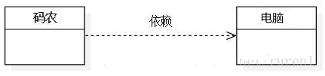
依赖
1.4.2UML中的关系
说明：是一种使用关系，即一个类的实现需要另一个类的协助。逻辑上能用"use a"表示。尽量不要使用双向依赖。
代码体现：局部变量、方法的参数和静态方法的调用。
UML符号：一条虚线+箭头。

Slide 18
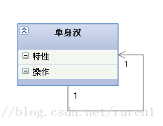
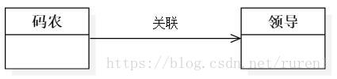
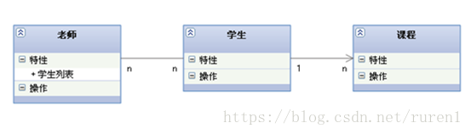
关联
1.4.2UML中的关系
说明：是整体与部分的关系。逻辑上能用"has a"表示。
代码体现：成员变量。
UML符号：双向关联，一条实线或一条实线+两个箭头；单向关联，一条实线+一个箭头。
自身关联

Slide 19
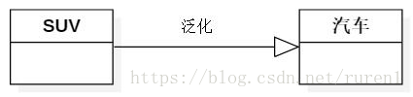
泛化
1.4.2UML中的关系
说明：这种关系就是面向对象语言中的继承关系，逻辑上可以用"is a"表示。
代码体现：子类继承父类。
UML符号：一条实线+空心箭头。

Slide 20
泛化
1.4.2UML中的关系
说明：和泛化关系相似，逻辑上也是用"is a"表示。区别在于实现关系继承一个抽象类（abstract、interface），而泛化关系继承一个具体类。
代码体现：实现接口或继承某个抽象类。
UML符号：一条虚线+空心箭头。

Slide 21
1.5 UML的视图

Slide 22
1.5 UML用例图
描述系统具体如何进行部署。部署指的是将系统配置到由计算机和设备组成的物理结构上。
显示了系统的并发性,并解决在并发系统中存在的通信问题和同步问题
显示代码组件的组织结构。
从系统的静态结构和动态行为角度显示如何实现系统的功能
强调从系统的外部参与者(主要是用户)的角度所看到的或需要的系统功能。
配置视图
组件视图
并发视图
逻辑视图
用例视图

Slide 23
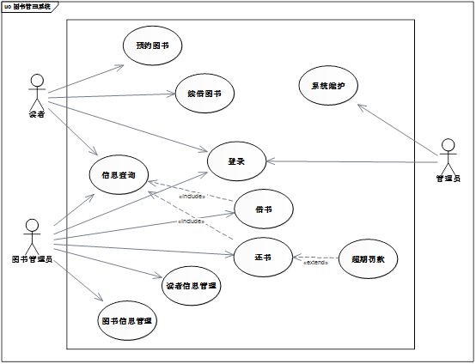
1.用例视图
用例视图也称为外部视图、功能视图、用户视图。主要描述一个系统应该具备的功能，指的是从系统的外部参与者所能看到的系统功能。
用例表示的是系统的一个功能单元,可以被描达为参与者与系统之间的一次交互作分。
系统的参与者可以是一个用户或者另外个系统。
用例模型的用途：
主要是列举出系统中的用例和参与者,并指出哪个参与者参与了哪个用例的执行。用例视图是其他 4 种视图的核心，它的内容直接驱动其他视图的开发。

Slide 24
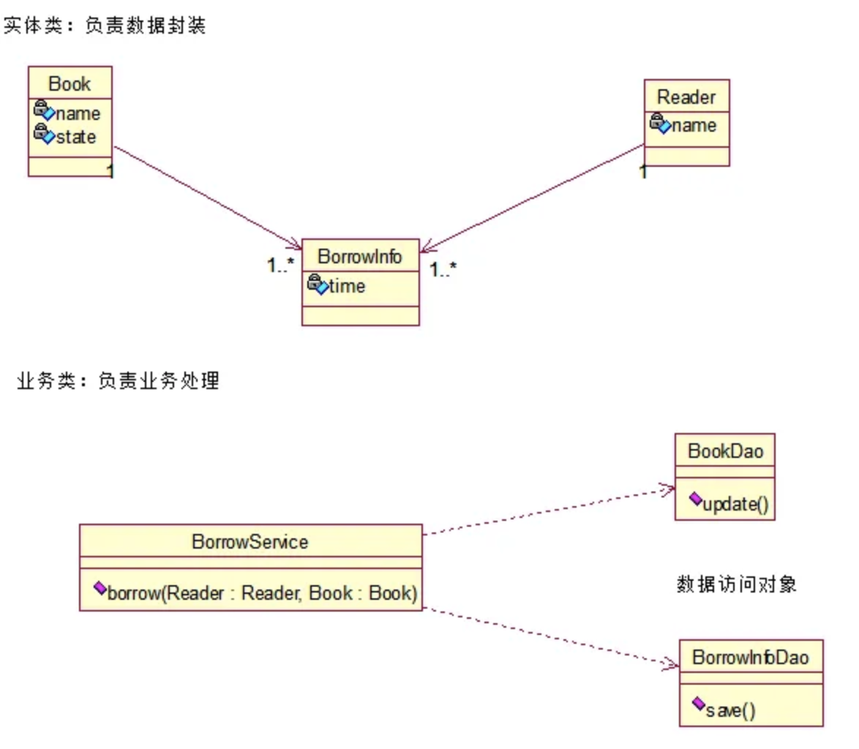
2.逻辑视图
逻辑视图也称为静态视图、结构模型视图，包括类图、对象图和包图。
主要用于描述在用例视图中提出的系统功能的实现。与用例视图相比,逻辑视图主要关注系统的内部，它既描述系统的静态结构(系统中的类、对象及它们之间的关系）,也描述系统的动态协作关系。
系统的静态结构在类图和对象图中进行描述,而动态模型是在状态机图、时序图、通信图及活动图中进行描述。
逻辑视图的使用者主要是系统的设计人员和开发人员。

Slide 25
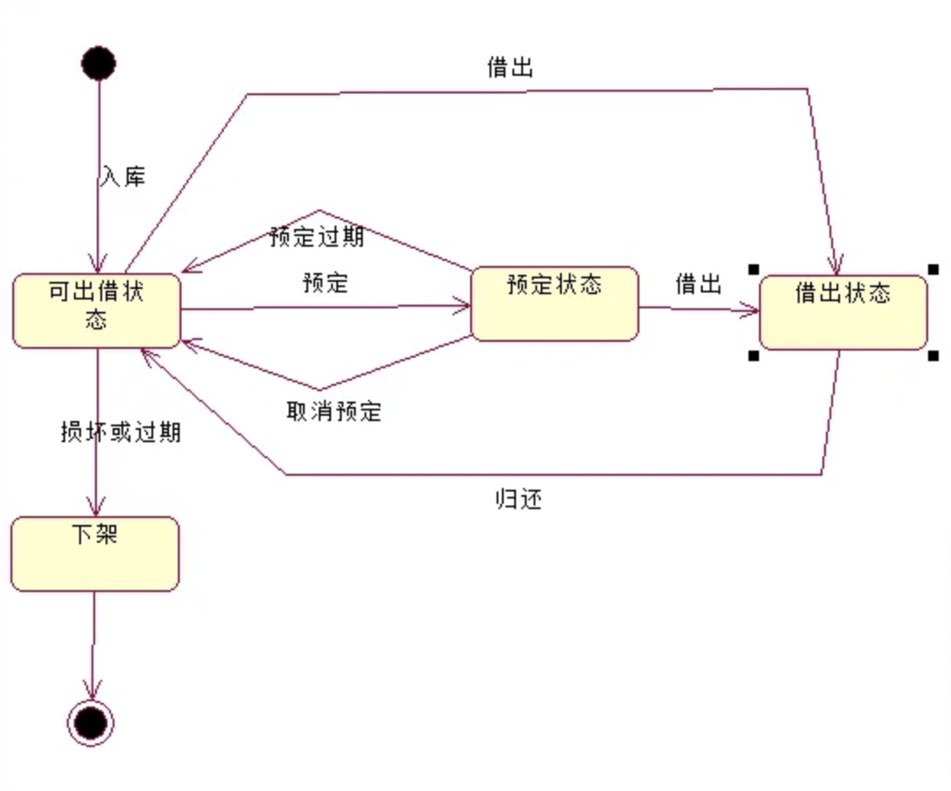
3.并发视图
并发视图也称为动态视图、进程视图，进程视图包括动态图(状态机图、交互图、活动图）和实现图（交互图和部署图）。
主要是从资源的有效利用、代码的并行执行以及系统环境中异步事件的处理等方面来考忠。将系统划分为并发执行的控制，此外,并发视图还需要处理线程之间的通信和同步。
并发视图主要由状态机图、通信图和活动图组成。
并发视图的使用用者是开发人员和系统集成人员。

Slide 26
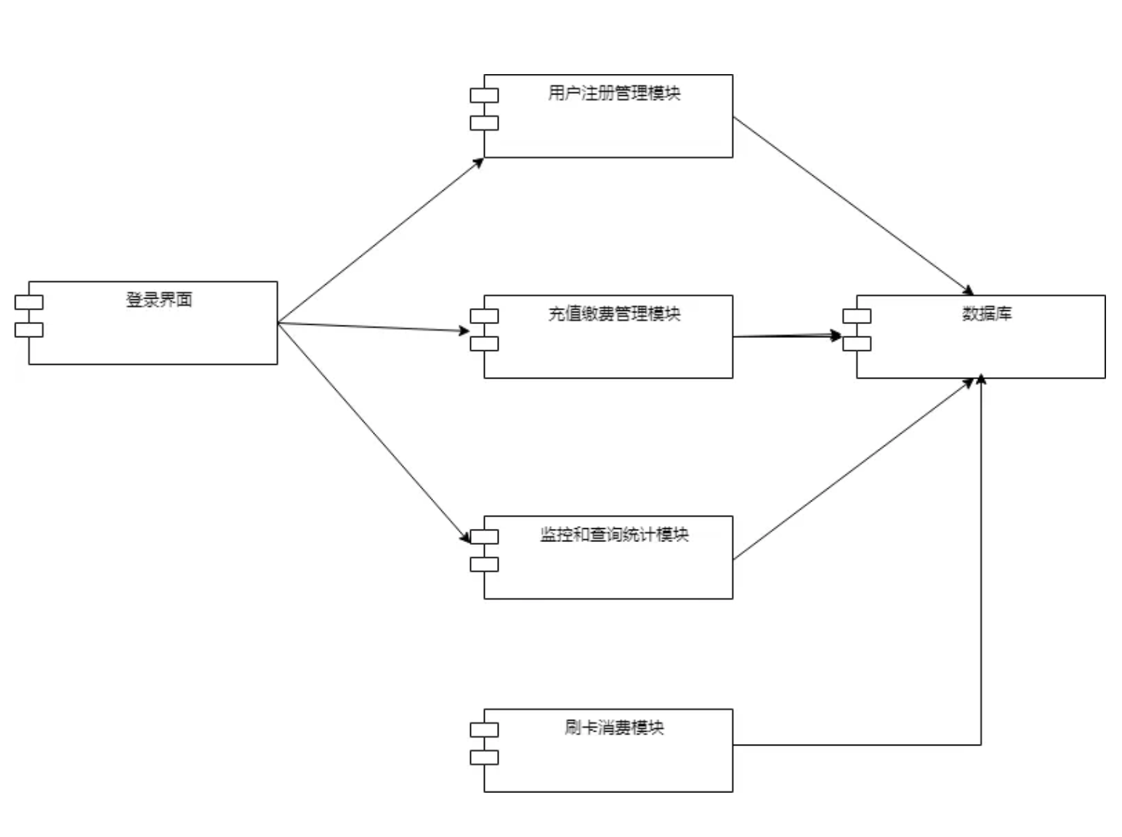
4.组件视图
组件视图也称为实现视图、物理视图，描述系统的实现模块及它们之间的依赖关系。其中,组件指的是不同类型的代码模块，它是构造应用的软件单元。组件视图中也可以添加组件的其他附加信息，例如，资源分配或者其他管理信息。
组件视图主要由构件图构成。
组件视图的使用者是开发人员。

Slide 27
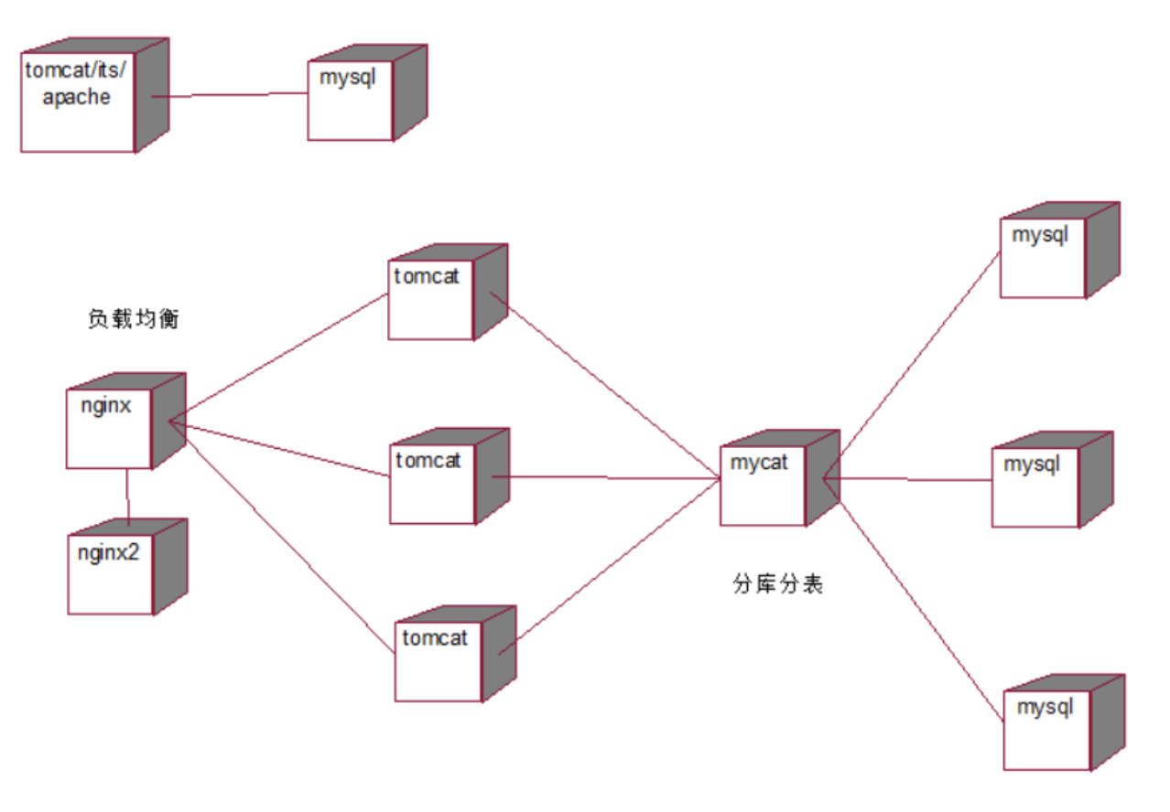
5.部署视图
部署视图，也称为配置视图。配置视图主要显示系统的物理部署，它描述位于节点上的运行实例的部署情况。
配置视图主要由配置图表示，配置视图还允许评估分配结果和资源分配。
配置视图的使用者是开发人员 、系统集成人员和测试人员。

Slide 28
1.6 UML的图

Slide 29
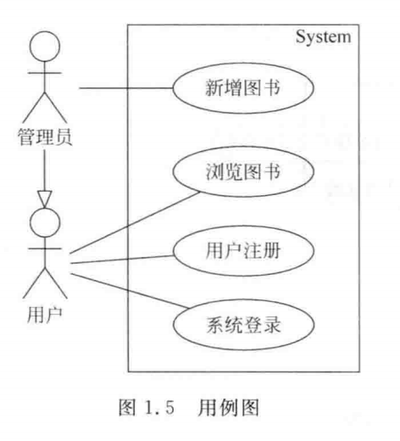
用例图
从用户角度描述系统功能,并指出各功能的操作者。展示了一组用例、参与者以及它们之间的关系。
采用了面向对象的思想,基于用户角度来描述系统,绘制非常容易,图形表示直观并且容易理解。
用例图往往不容易控制,要么过于复杂，要么过于简单。
灵活的设计
演⽰⽂稿是⼀种可以⽤作演⽰、讲座、演 讲、报告等的交流⼯具。

Slide 30
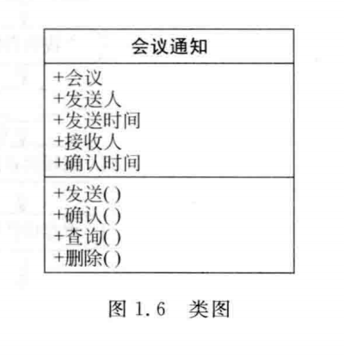
类图
类图是UML面向对象中最常用的一种图,类图可以帮助人们更直观地了解一个系统的体系结构。
通过关系和类表示的类图，可以图形化地描述一个系统的设计部分。
灵活的设计
演⽰⽂稿是⼀种可以⽤作演⽰、讲座、演 讲、报告等的交流⼯具。

Slide 31
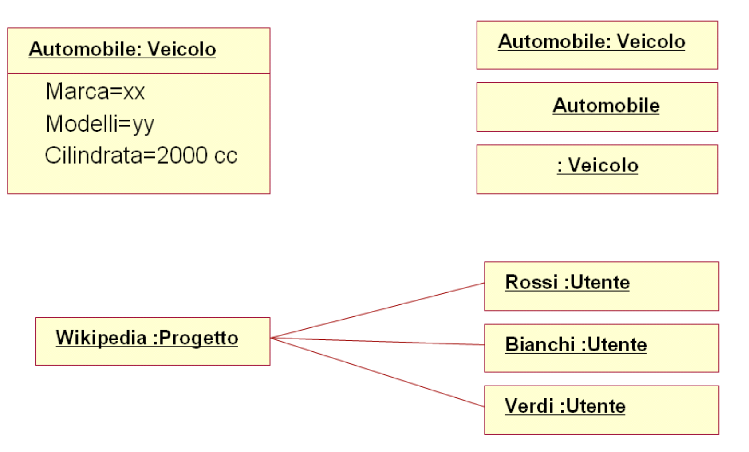
对象图
UML面向对象中对象图是类图的实例，几乎使用与类图完全相同的标识。
对象图显示类的多个对象实例，而不是实例的类。一个对象图是类图的一个实例。
由于对象存在生命周期,因此对象图只能在系统某一时间段存在。
效率
演⽰⽂稿是⼀种可以⽤作演⽰、讲座、演 讲、报告等的交流⼯具。
灵活的设计
演⽰⽂稿是⼀种可以⽤作演⽰、讲座、演 讲、报告等的交流⼯具。
露天场所
演⽰⽂稿是⼀种可以⽤作演⽰、讲座、演 讲、报告等的交流⼯具。
辅助功能
演⽰⽂稿是⼀种可以⽤作演⽰、讲座、演 讲、报告等的交流⼯具。

Slide 32
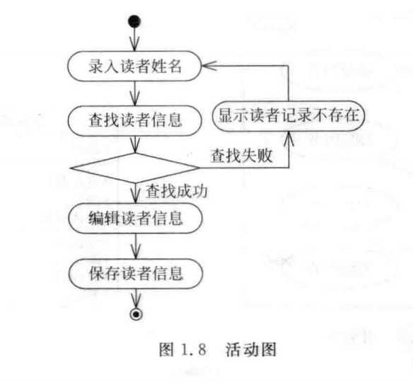
活动图
记录了单个操作或方法的逻辑,或者单个业务流程的逻辑。
描述系统中各种活动的执行顺序。常被用来描述一个用例的处理流程,或者某种交互流程。
活动图由一些活动组成,图中同时包括对这些活动的说明。当一个活动执行完毕之后，将沿着控制转移箭头转向下一个活动。活动图中还可以方便地描述控制转移的条件及并行执行等要求。
灵活的设计
演⽰⽂稿是⼀种可以⽤作演⽰、讲座、演 讲、报告等的交流⼯具。
露天场所
演⽰⽂稿是⼀种可以⽤作演⽰、讲座、演 讲、报告等的交流⼯具。

Slide 33
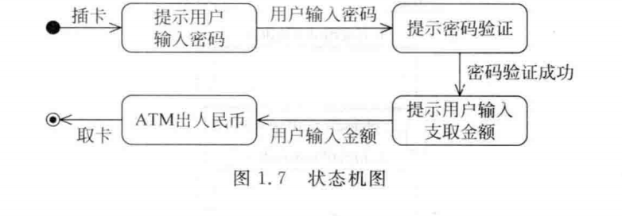
状态机图
描述一个实体基于事件反应的动态行为。
显示了该实体是如何根据当前所处的状态对不同的事件做出反应的。
效率
演⽰⽂稿是⼀种可以⽤作演⽰、讲座、演 讲、报告等的交流⼯具。
灵活的设计
演⽰⽂稿是⼀种可以⽤作演⽰、讲座、演 讲、报告等的交流⼯具。
露天场所
演⽰⽂稿是⼀种可以⽤作演⽰、讲座、演 讲、报告等的交流⼯具。
辅助功能
演⽰⽂稿是⼀种可以⽤作演⽰、讲座、演 讲、报告等的交流⼯具。

Slide 34
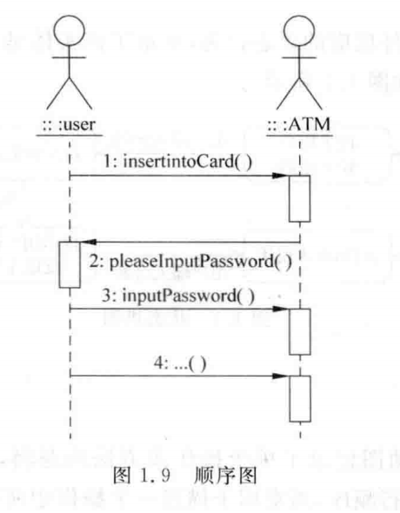
Community Center Features
社区中⼼功能
顺序图
描述了对象之间动态的交互关系,主要体现对象之间进行消息传递的时间顺序。
由一组对象构成，每个对象分别带有一条竖线,称作对象的生命线，它代表时间轴,沿竖线向下延伸。
顺序图描述了这些对象随着时间的推移相互之间交换消息的过程。消息用从一个对象的生命线指向另一个对象的生命线的水平箭头表示。
还可以根据需要增加有关时间的说明和其他注释。
效率
演⽰⽂稿是⼀种可以⽤作演⽰、讲座、演 讲、报告等的交流⼯具。
灵活的设计
演⽰⽂稿是⼀种可以⽤作演⽰、讲座、演 讲、报告等的交流⼯具。
露天场所
演⽰⽂稿是⼀种可以⽤作演⽰、讲座、演 讲、报告等的交流⼯具。
辅助功能
演⽰⽂稿是⼀种可以⽤作演⽰、讲座、演 讲、报告等的交流⼯具。

Slide 35
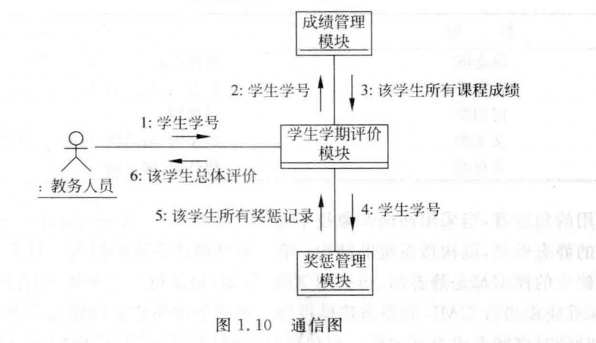
Community Center Features
社区中⼼功能
通信图
通信图用于显示组件及其交互关系的空间组织结构,它并不侧重于交互的顺序。
显示了交互中各个对象之间的组织交互关系以及对象彼此之间的链接。
与顺序图不同,通信图显示的是对象之间的关系。另外, 通信图没有将时间作为一个单独的维度，
因此序列号就决定了消息及并发线程的顺序。它用带有编号的箭头来描述特定的方案。
主要用于描绘对象之间消息的移动情况来反映具体的方案,显示对象及其交互关系的空间组织结构,而非交互的顺序。
效率
演⽰⽂稿是⼀种可以⽤作演⽰、讲座、演 讲、报告等的交流⼯具。
灵活的设计
演⽰⽂稿是⼀种可以⽤作演⽰、讲座、演 讲、报告等的交流⼯具。
露天场所
演⽰⽂稿是⼀种可以⽤作演⽰、讲座、演 讲、报告等的交流⼯具。
辅助功能
演⽰⽂稿是⼀种可以⽤作演⽰、讲座、演 讲、报告等的交流⼯具。

Slide 36
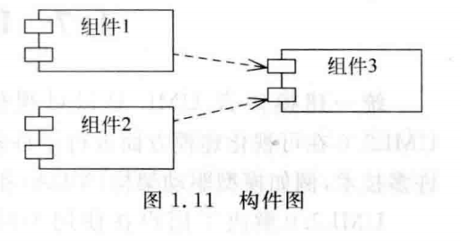
Community enter Features
社区中⼼功能
构件图
构件图，也称为组件图。构件图描述代码部件的物理结构及各部件之间的依赖关系,有助于分析和理解部件之间的相互影响程度。
可以了解各软件组件(如源代码文件或动态链接库)之间的编译器和运行时依赖关系。
可以将系统划分为内聚组件并显示代码自身的结构。
效率
演⽰⽂稿是⼀种可以⽤作演⽰、讲座、演 讲、报告等的交流⼯具。
灵活的设计
演⽰⽂稿是⼀种可以⽤作演⽰、讲座、演 讲、报告等的交流⼯具。
露天场所
演⽰⽂稿是⼀种可以⽤作演⽰、讲座、演 讲、报告等的交流⼯具。

Slide 37
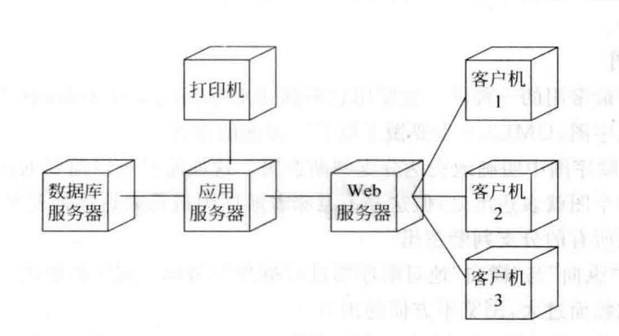
部署图
部署图，也称为配置图。描述系统中硬件和软件的物理配置情况和系统体系结构。
用结点表示实际的物理设备，并根据它们之间的连接关系,将相应的结点连接起来,并说明其连接方式。在结点里面，说明分配给该结点上运行的可执行构件或对象,从而说明哪些软件单元被分配在哪些结点上运行。
效率
演⽰⽂稿是⼀种可以⽤作演⽰、讲座、演 讲、报告等的交流⼯具。
灵活的设计
演⽰⽂稿是⼀种可以⽤作演⽰、讲座、演 讲、报告等的交流⼯具。
露天场所
演⽰⽂稿是⼀种可以⽤作演⽰、讲座、演 讲、报告等的交流⼯具。
辅助功能
演⽰⽂稿是⼀种可以⽤作演⽰、讲座、演 讲、报告等的交流⼯具。

Slide 38
1.7 UML2.0 的新特性

Slide 39


1.7 UML2.0 的新特性
统一建模语言UML是以可视化方式描述软件系统的结构和行为的标准语言。
UML2.0在可视化建模方面可以描述现今软件系统中存在的许多技术,例如模型驱动架构(MDA)和面向服务的架构(SOA)。
UML2.0解决了用户在使用UML1.x过程中所遇到的一些问题。下面主要针对UML2.0上层的变化进行简要说明。

Slide 40
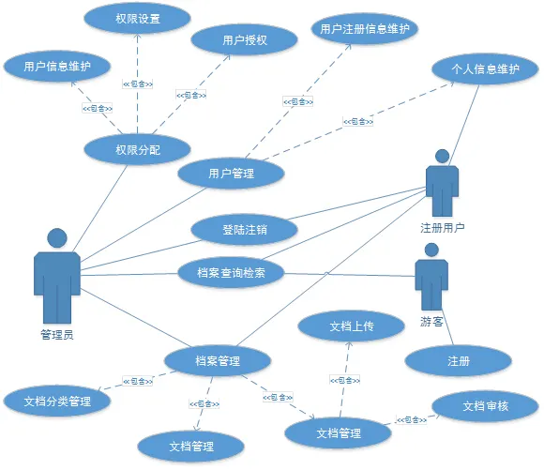
用例图
用例图中的主体内容用例、参与者,通信关联并没有变化。
在UML1.x中：只能用用例图所归属的包来表达一组用例的逻辑组织关系,即用用例在模型中所处的物理位置表达逻辑组织关系。
在UML2.0中,为每个用例增加了一个称为Subject的特征,这项特征的取值可以作为在逻辑层面划分一组用例的一项依据。用例所属的“系统边界”就是Subject的一种典型例子。
1.7 UML2.0 的新特性

Slide 41
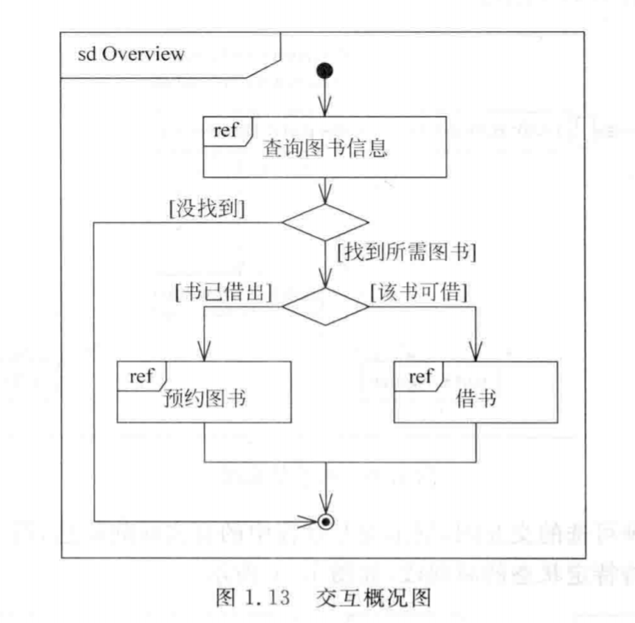
顺序图
顺序图是最常用的一种图。主要用它来描述对象间的交互关系,着重体现交互的时间顺序。对于顺序图,UML2.0主要有以下三方面的改进。
(1）允许顺序图明确地表达分支判断逻辑。这样可以将以前要通过两张图才能表达的意思通过一个图就表达出来。当然也不需要一定展现所有的分支判断逻辑。
(2）允许“纵向”与“横向”地对顺序图进行拆分与引用。避免由于流程过多造成幅面过大,浏览不方便的困难。
(3）提供了一种新的“交互概况图”，直观地表达一组相关顺序图之间的转向逻辑。UML1.x中通常是通过活动图进行间接表达的。
1.7 UML2.0 的新特性

Slide 42
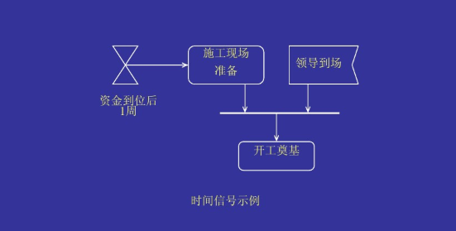
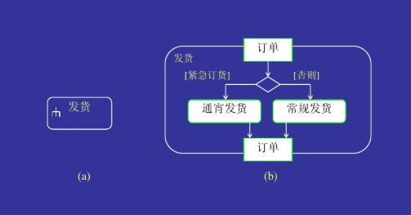
Community Center Features
社区中⼼功能
1.7 UML2.0 的新特性
活动图
活动图是比较常用的一种图,接近于流程图。
在UML2.0中,活动图增加了许多新特性。例如,泳道可以划分成层次,增加丰富的同步表达能力,在活动图中引入对象等特性。
时间信号
子活动图

Slide 43
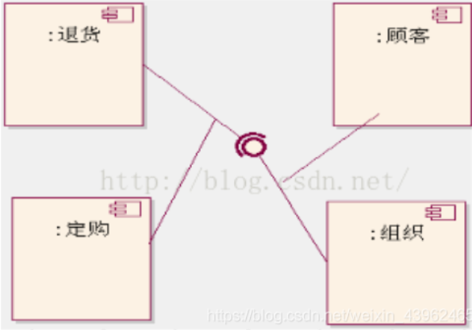
1.7 UML2.0 的新特性
构件图
构件图是在物理层面对系统结构及内容的直观描述,最接近于通常意义上的模块结构图。
在UML2.0中,构件图有比较明显的改进。组件本身内容的表述更清晰,包括组件所提供的接口、所要求的接口、组件之间的依赖关系通过“组装连接器”(AssemblingConnector)更加明确地表达等。
组装连接器

Slide 44
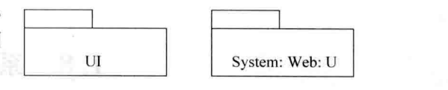
新增加的图
增加了“包图”、“组合结构图”、“交互概览图”和“时间图”。
“包图”展现模型要素的基本组织单元,以及这些组织单元之间的依赖关系,包括引用关系(PackageImport)和扩展关系(PackageMerge)。在通用的建模工具中,一般可以用类图描述包图中的逻辑内容
1.7 UML2.0 的新特性

Slide 45
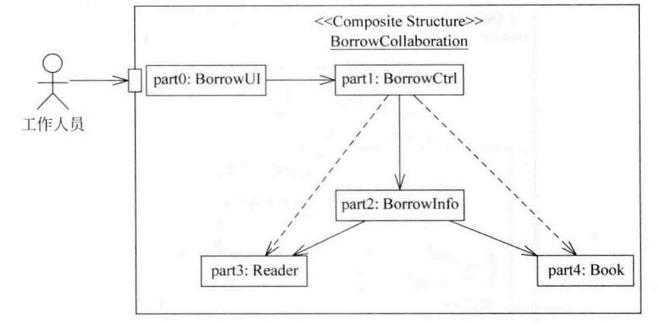
新增加的图
“组合结构图”描述系统中的某一部分的内部内容,包括该部分与系统其他部分的交互点,这种图能够展示该部分内容“内部”参与者的配置情况。
“组合结构图”中引入了一些重要的概念。
“端口”(Port)：组合结构与外部环境隔离,实现了双向的封装,既涵盖了该组合结构所提供的行为，同时也指出了该组合结构所需要的服务
“协议”(Protocol),基于UML中的“协作” 的概念,展示那些可复用的交互序列,其实质目的是描述那些可以在不同上下文环境中复用的协作模式。“协议”中所反映的任务由具体的“端口”承担。
1.7 UML2.0 的新特性

Slide 46
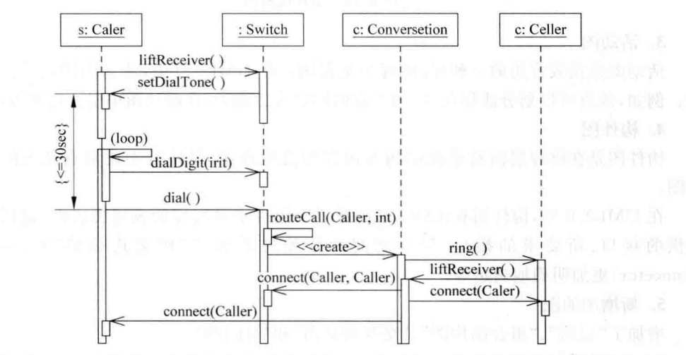
新增加的图
“时间图”是一种可选的交互图,展示交互过程中的真实时间信息,具体描述对象状态变化的时间点以及维持特定状态的时间段。
1.7 UML2.0 的新特性

Slide 47
1.8 系统开发阶段

Slide 48
1.8系统开发阶段
系统开发一共有5个阶段：
1
2
3
4
5
需求分析
系统分析
系统设计
程序实现
测试阶段

Slide 49
软件过程？
软件过程对于组织的重要性，如同算法对子程序运行一般，合适的算法可以提高效率，因而合适的软件过程可以提高组织的工作效率。但软件开发过程牵涉复杂的人事物，算法只需要纯粹的机器运行。
定义：软件开发过程主要是描述开发软件系统所牵涉的相关活动，以及如何循序渐进的执行这些活动。不同的系统、组织及开发，其管理流程也不相同。

Slide 50
1.8系统开发阶段
需求分析：主要内容是了解客户的需求、分析系统的可行性、分析需求的一致性及正确性等；
设计：将需求转换为系统的重要过程。包含架构设计、模块间的接口设计、数据库设计、算法设计与数据结构设计等。许多软件工程师常认为自己可以立即编写程序，而不需要分析需求和撰写设计,因而忽略规划的重要性,直接进行程序编写。此种做法可能会造成种种问题。
举例,如果没有架构设计,就会缺乏整体性的思考，系统可能因此而无法满足接口需求及非功能性的需求(例如性能、可维护性等)。
需求分析
系统分析
系统设计
程序实现
测试阶段

Slide 51
1.8系统开发阶段
实现：指通过程序语言,将所设计的内容转化为可以执行的软件系统。“除错”是实现活动中不可避免的工作,主要是修改程序编写过程中产生的错误。
除此之外，“单元测试"通常也会在实现阶段进行,目的是要确认单元程序代码的正确性。当程序有错误时,需要进行除错,将错误排除。
测试：“测试”是对实现的程序代码模块进行检测，检验其功能是否正确、性能是否符合要求。一般而言,测试可以分为单元测试、集成测试、系统测试与验收测试。
需求分析
系统分析
系统设计
程序实现
测试阶段

Slide 52
总结
1.什么是UML？
UML 是一种语言：它遵循特定的规则；允许创建各种模型而并不告诉设计者需要创建哪些模型；而且不提供开发过程。UML 是可视化语言：UML 是图形化语言，用于构造系统或理解系统的语言。
2.UML的组成？
UML 的组成共包括三部分：元素、图和关系。
3.UML元素？
元素是 UML 中重要的组成部分。关系把元素紧密联系在一起。图是很多有相互关系的元素的组。UML 中的元素主要有类、接口、用例、组件、节点、消息、连接、状态、事件、活动等。
4.UML图及其归类？
UML 图是描述UML 视图内容的图形。UML有13种不同的图，通过它们的相互组合提供被建模系统的所有视图。13种图可以归结为5 大类：静态图包括类图、对象图、包图、组合结构图，行为图包括状态机图和活动图；用例图；交互图包括通信图 时间图、顺序图、交互概况图，实现图包括构件图、部署图。

Slide 53
Test Time
（1）____技术是将一个活动图中的活动状态进行分组，每一组表示一个特定的类、人或部门，它们负责完成组内的活动。
A. 泳道
B. 分支
C. 分支汇合
​​​​​​​D. 转移
答案：A

Slide 54
Test Time
（2）活动图中的开始状态使用_____表示。
A. 菱形
B. 直线箭头
C. 黑色实心圆
​​​​​​​D. 空心圆
答案：C

Slide 55
Test Time
（3）用例用来描述系统在事件做出响应时所采用的行动。用例之间是具有相关性的。在一个“订单输入子系统”中，创建新订单和更新订单都需要检查用户账号是否正确。那么，用例“创建新订单”、“更新订单”与用例“检查用户账号”之间是_____关系。
A. 包含
B. 扩展
C. 分类
D. 聚集
答案：A

Slide 56
Test Time
（4）下面不是UML中的静态视图的是_____。（多选）
A. 状态图
B. 用例图
C. 对象图
D. 类图
答案：AB 静态图包括类图、对象图、包图、组合结构图

Slide 57
Test Time
（5）UML中的_____用来描述过程或操作的工作步骤。
A. 状态图
B. 活动图
C. 用例图
​​​​​​​D. 部署图
答案：B

